Slide 1
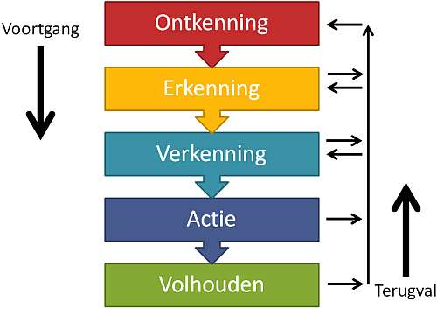
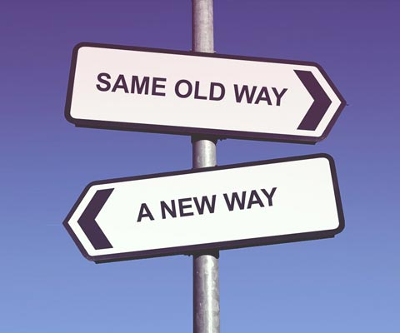
2021_DCV_2_LS Gezondheid en gedragsverandering
Leerdoel Je kent de theorie over overgewicht en overvoeding en de psychologie van eten.
Je kunt uitleggen wat gedragsverandering inhoud, een methodiek voor gedragsverandering uitleggen en toepassen.
Samenwerken
Plaats je product in je portfolio en vraag om feedback.
Bekijk leerproducten van anderen in hun portfolio en geef feedback.
Verbeter je leerproduct en plaats versie 2
Deze opdracht maak je alleen.
Versie 1 02-04-2021
Versie 2 09-04-2021
Leerproduct
Een methodiek voor gedragsverandering over gezond gedrag voor een zelf te kiezen doelgroep.
Een verantwoordingsdocument met toelichting en onderbouwing voor de gekozen methodiek.
Bijeenkomsten
Lifestyle lessen
Projecturen
Leerpad
Kies een doelgroep die je aanspreekt.
Beschrijf een methodiek om gedragsverandering te weeg te brengen bij de gekozen doelgroep.
Maak duidelijk waarom je deze theorie/methodiek hebt gekozen, wat de kenmerken zijn en waarom het de beste optie is voor de gekozen doelgroep.
Schrijf een verantwoording met de toepassing van de theorie/methodiek op de doelgroep, met bijbehorende interventies.
Bronnen
Lesmateriaal

